Slide 1
AI 資料科學專業人才養成班 基礎課程
楊智偉 助理教授
2020/08/03-04, 08/06-07

Slide 2


楊智偉
我們必須活得更像人，才能駕馭人工智慧。
致理科技大學 資訊管理系 助理教授

Slide 3
AI 起手式一：R語言上手
AI 資料科學專業人才養成班 基礎課程

Slide 4
函式
Function
套件
Package
資料集
Dataset

Slide 5
內建資料集 Dataset
內建資料集是讓我們可以快速測試函數的好幫手，常常被眾多 R 語言使用者用來測試的內建資料集有 iris、cars、mtcars 與 airquality 等等。
cars {datasets}
Speed and Stopping Distances of Cars
Description
The data give the speed of cars and the distances taken to stop. Note that the data were recorded in the 1920s.
A data frame with 50 observations on 2 variables.
[1] speed numeric Speed (mph)
[2] dist numeric Stopping distance (ft)
iris {datasets}
Edgar Anderson's Iris Data
Description
This famous (Fisher's or Anderson's) iris data set gives the measurements in centimeters of the variables sepal length and width and petal length and width, respectively, for 50 flowers from each of 3 species of iris. The species are Iris setosa, versicolor, and virginica.
Iris is a data frame with 150 cases (rows) and 5 variables (columns) named Sepal.Length, Sepal.Width, Petal.Length, Petal.Width, and Species.
CO2 {datasets}
Carbon Dioxide Uptake in Grass Plants
Description
The CO2 data frame has 84 rows and 5 columns of data from an experiment on the cold tolerance of the grass species Echinochloa crus-galli.
Plant: an ordered factor with levels Qn1 < Qn2 < Qn3 < ... < Mc1 giving a unique identifier for each plant.
Type: a factor with levels Quebec Mississippi giving the origin of the plant
Treatment: a factor with levels nonchilled chilled
Conc: a numeric vector of ambient carbon dioxide concentrations (mL/L).
Uptake: a numeric vector of carbon dioxide uptake rates (umol/m^2 sec).

Slide 6
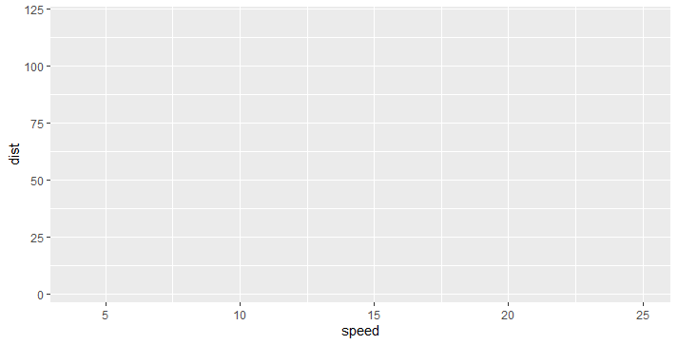
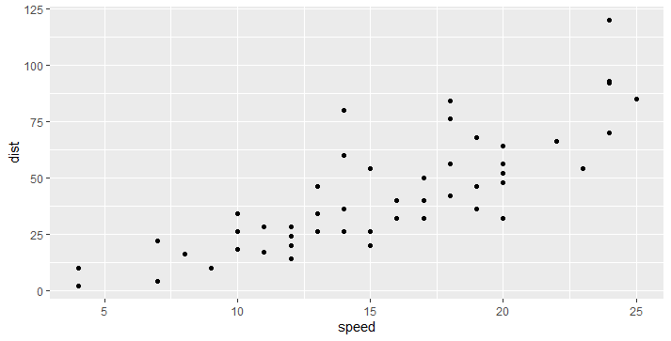
繪圖
R語言提供了多種繪圖系統，可用以繪製散布圖(scatter plot)、折線圖(graph of broken line)、長條圖(bar graph)、盒形圖(box plot)。R的繪圖功能主要由graphics、lattice、ggplot等三個套件提供。
library (ggplot2)
ggplot(cars, aes(x=speed, y=dist))
library (ggplot2)
ggplot(cars, aes(x=speed, y=dist))+
geom_point()
說明：
ggplot2繪圖來源是資料框
素材是資料框中的變數
aes則負責將素材綁定至X軸與Y軸，aes是aesthetic mappings的縮寫
用geom_()指定繪圖的形式，geom是geometric objects的縮寫，底線後面則會加上樣式

Slide 7

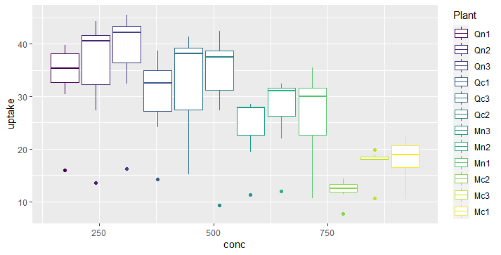
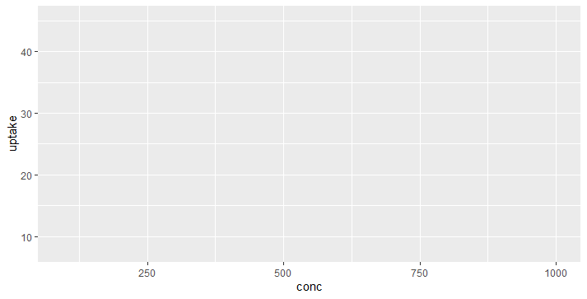
繪製盒鬚圖
library (ggplot2)
ggplot(CO2, aes(x=conc, y=uptake, colour=Plant)) +geom_boxplot()

Slide 8
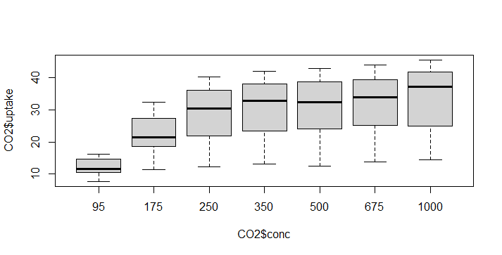
繪製盒鬚圖
boxplot(CO2$Plant ~ CO2$conc)
boxplot(formula,) #形式為y~grp，y是待繪分布的値，grp是分組變數

Slide 9

R 資料分析學習路徑
學會安裝 R 與 R Studio
認識
R函式
R資料處理
R資料分析
R假設檢定
R關聯式規則與決策樹
R類神經網路
R分群分析

Slide 10
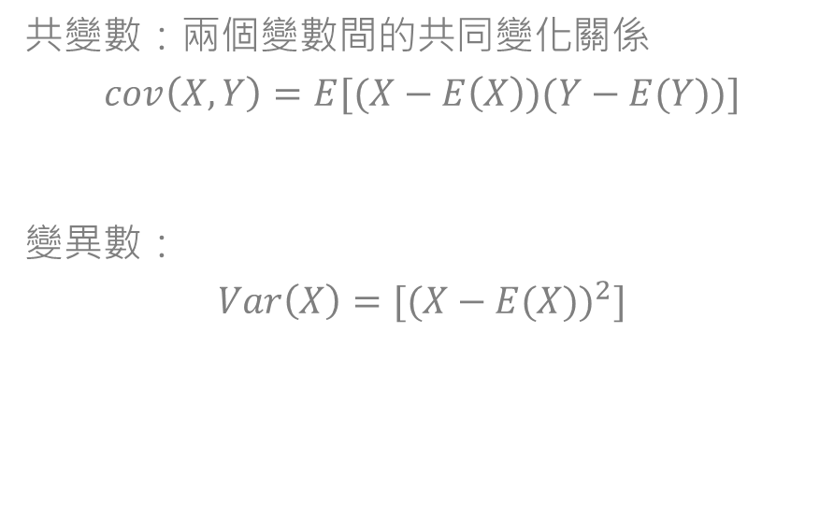
相關分析
相關分析方法用於掌握兩個機率變數之間的相關性，描述兩個變數間的關聯性，但不代表兩者間有因果關係。
統計學家：放棄對因果關係的追尋，就是人類的自我墮落
共變數：兩個變數間的共同變化關係
$$cov\left(X, Y\right)=E[(X−E\left(X\right))(Y−E(Y))]$$
變異數：
$$Var\left(X\right)=[({X−E(X))}^{2}]$$
X | 1 | 2 | 3 | 4 | 5
Y | 2 | 3 | 4 | 5 | 6
cov (1:5, 2:6)
X | 1 | 2 | 3 | 4 | 5
Y | 3 | 3 | 3 | 3 | 3
X | 1 | 2 | 3 | 4 | 5
Y | 5 | 4 | 3 | 2 | 1
Notes:
http://www.hmwu.idv.tw/index.php/r-software

Slide 11

相關分析
在R中使用cor()函數計算皮爾森相關係數。皮爾森相關係數的取值範圍介於
[-1, 1]
用cor()函數計算鳶尾花資料集Sepal.Width、Sepal.Length的皮爾森相關係數。
cor(iris$Sepal.Width, iris$Sepal.Length)
在鳶尾花資料集中，針對除Species外的所有列計算皮爾森相關係數。
cor(iris[, 1:4])
Notes:
http://www.hmwu.idv.tw/index.php/r-software

Slide 12
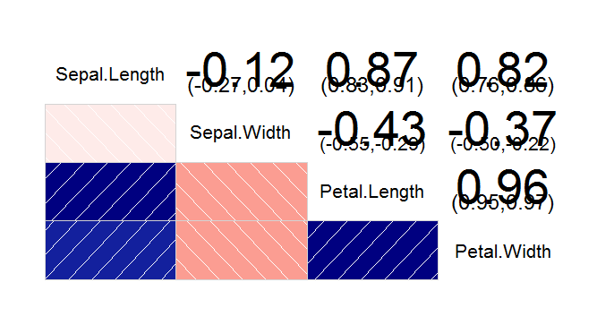
相關分析
對相關係數進行視覺化時，corrgram套件非常有用。下列程式碼中，將鳶尾花相關係數置於圖形的右上端(upper.panel=panel.conf)，在對角線放置列名，在左下端用圖形顯示相關係數。
install.packages("corrgram")
library(corrgram)
corrgram(iris, upper.panel=panel.conf)
Notes:
http://www.hmwu.idv.tw/index.php/r-software

Slide 13
相關分析
用皮爾森相關係數判斷資料間的線性相關程度。
Y=X, Y=2X, Y=X^3
cor(1:10, 1:10)
cor(1:10, 1:10*2)
x<-1:10
y<-x^3
cor(x, y)
Notes:
http://www.hmwu.idv.tw/index.php/r-software

Slide 14
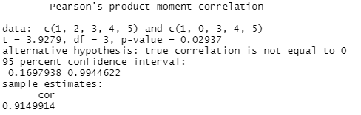
相關係數檢定
在R中，使用cor.test()函數進行相關係數檢定，以判定相關係數的統計顯著性。此時，虛無假設為：「H0: 相關係數為0」，對立假設為：「H1: 相關係數不為0」
cor.test(c(1,2,3,4,5), c(1,0,3,4,5), method = "pearson")
Notes:
http://www.hmwu.idv.tw/index.php/r-software

Slide 15
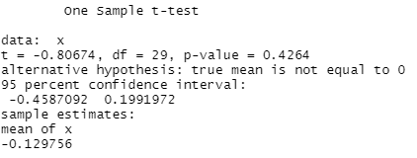
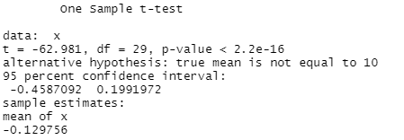
推論檢定
從所有資料(母群體)抽取一部分資料作為樣本，然後透過樣本計算信賴水準為95%的信賴區間
T檢定
x <- rnorm(30)
t.test(x)
T檢定
x <- rnorm(30, mean=10)
t.test(x, mu=10)
從平均數為0、變異數為1的常態分布中抽取30個樣本
從平均數為10、變異數為1的常態分布中抽取30個樣本
Notes:
http://www.hmwu.idv.tw/index.php/r-software

Slide 16
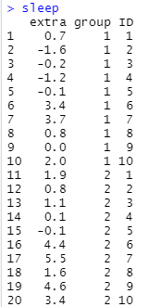
推論檢定
兩獨立樣本平均數，根據樣本推斷兩個母群體平均數是否一致。如：比較A, B兩間學校學生的平均身高是否存在差異
Sleep資料集
extra: 睡眠時間增加量
group: 所用藥物種類
ID:患者編號
Sleep資料集記錄了對 10位初始患者試用安眠藥 時的睡眠時間增長資料
Notes:
http://www.hmwu.idv.tw/index.php/r-software

Slide 17

推論檢定
兩獨立樣本平均數，根據樣本推斷兩個母群體平均數是否一致。如：比較A, B兩間學校學生的平均身高是否存在差異
tapply(列表變數名稱$列表欄位名稱, 列表變數名稱$列表欄位名稱, 函數)。
tapply函數會先統計第二個指定列表欄位的重複元素，然後根據重複元素值的範圍內進行對應欄位的函數運算
使用tapply()函數計算每種安眠藥使患者睡眠時間增加量的平均數
tapply(sleep$extra, sleep$group, mean)
Notes:
http://www.hmwu.idv.tw/index.php/r-software

Slide 18
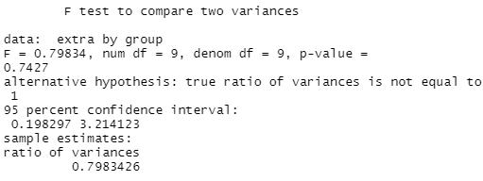
推論檢定
兩獨立樣本平均數，根據樣本推斷兩個母群體平均數是否一致。如：比較A, B兩間學校學生的平均身高是否存在差異
首先，要檢查母群體變異數是否一致。
var.test (extra~group, sleep)
Notes:
http://www.hmwu.idv.tw/index.php/r-software

Slide 19
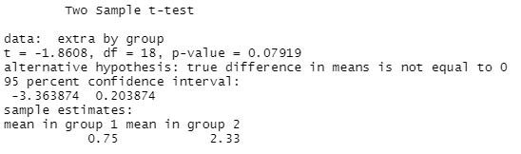
推論檢定
兩獨立樣本平均數，根據樣本推斷兩個母群體平均數是否一致。如：比較A, B兩間學校學生的平均身高是否存在差異
應用t.test()函數，paired、var.equal是t.test()函數的兩個主要參數， paired=FALSE表示兩獨立樣本檢定， var.equal用以設定兩群體的母體變異數是否一致。
t.test(extra~group, data=sleep, paired=FALSE, var.equal=TRUE)
Notes:
http://www.hmwu.idv.tw/index.php/r-software

Slide 20
推論檢定
兩配對樣本平均數是指，抽取兩樣本平均數時對相關資料進行配對抽取。
Sleep資料集
extra: 睡眠時間增加量
group: 所用藥物種類
ID:患者編號
Notes:
http://www.hmwu.idv.tw/index.php/r-software

Slide 21
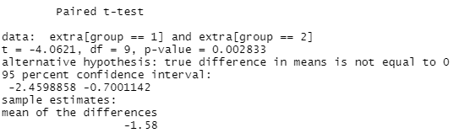
推論檢定
兩配對樣本平均數是指，抽取兩樣本平均數時對相關資料進行配對抽取。with把所有操作都限制在數據框上。
with(sleep, t.test(extra[group == 1], extra[group == 2], paired=TRUE))
Notes:
http://www.hmwu.idv.tw/index.php/r-software

Slide 22
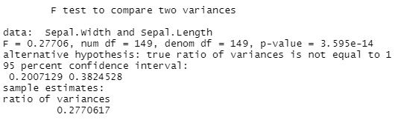
推論檢定
兩樣本變異數：透過計算來自兩個母群體的樣本變異數，判斷樣本變異數是否一致
with(iris, var.test(Sepal.Width, Sepal.Length))
Notes:
http://www.hmwu.idv.tw/index.php/r-software

Slide 23
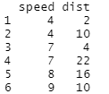

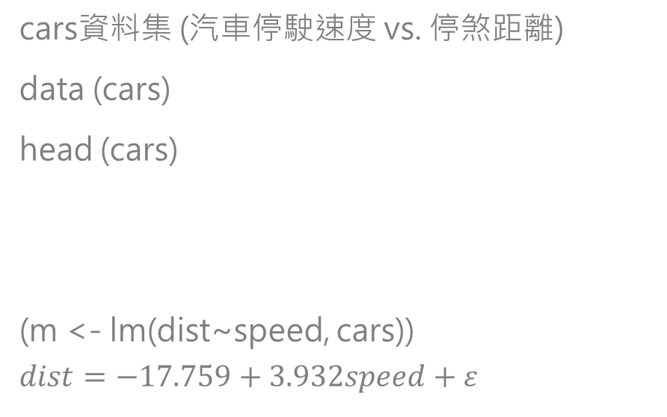
迴歸分析
迴歸分析是以一個或一組自變數（解釋變數、預測變項，Xi），來預測一個數值性的因變數（依變數、應變數、被預測變項，Y）。
利用lm()函數產生線性迴歸模型
lm：執行線性迴歸
formula：公式形式為：依變數~自變數
data：待應用公式的資料
cars資料集 (汽車停駛速度 vs. 停煞距離)
data (cars)
head (cars)
(m <- lm(dist~speed, cars))
$$dist=−17.759+3.932speed+ε$$
Notes:
http://www.hmwu.idv.tw/index.php/r-software

Slide 24
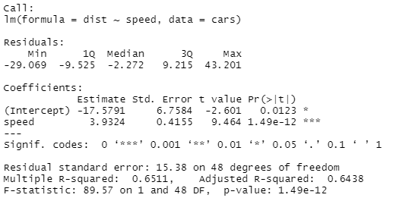
迴歸分析模型評估
評估線性迴歸模型的標準包括：判定係數、調整後判定係數、解釋變數評估、F統計量等
m<-lm(dist~speed, data=cars)
summary(m)
Call指出使用哪種公式進行線性迴歸
Residuals顯示從實際資料觀測到的殘差
Coefficients顯示模型係數，以及係數的統計顯著性
判定係數(R-squared)與調整後判定係數(Adjusted R-squared)代表模型對資料分散的解釋程度
F統計量(F-statistic)描述模型具有的統計意義
Notes:
http://www.hmwu.idv.tw/index.php/r-software

Slide 25
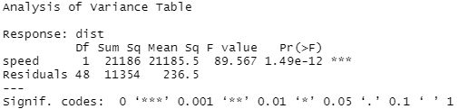
變異數分析及模型比較
在線性迴歸中，變異數分析用於評估模型或進行模型間比較。
m<-lm(dist~speed, data=cars)
anova(m)
Notes:
http://www.hmwu.idv.tw/index.php/r-software

Slide 26
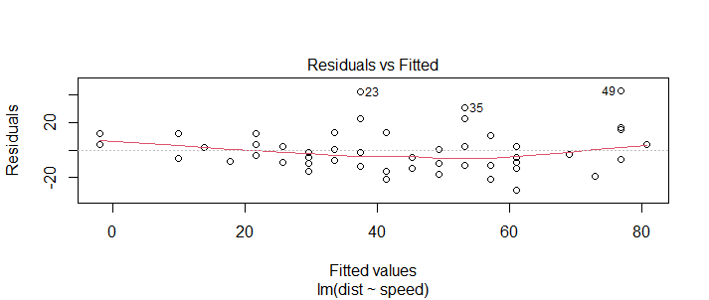
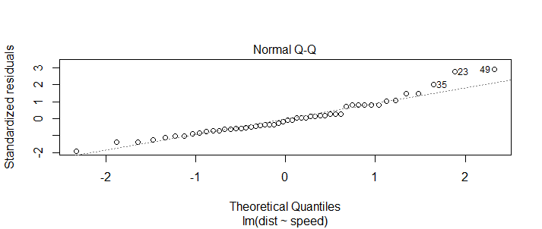
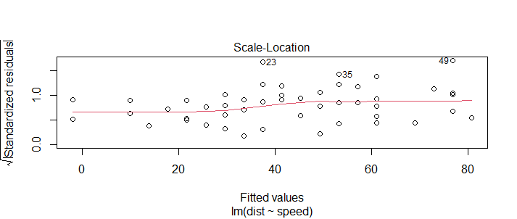
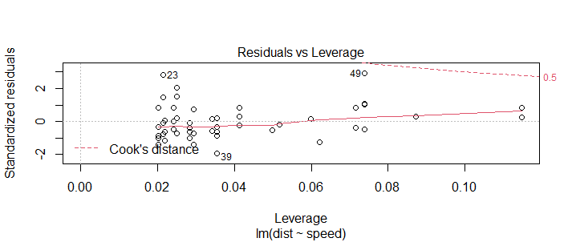
模型診斷圖形
使用簡單的plot(m)函數可繪製用於評估線性迴歸模型的多種圖形
m<-lm(dist~speed, data=cars)
plot(m)
誤差服從平均數為0的常態分布
理想狀態：一條斜率為0的直線
查看殘差是否符合常態分布
理想狀態：一條斜率為1的直線
x軸為Y值，Y軸為標準化殘差
右上與右下位置查找對迴歸直線形狀影響很大的點
Notes:
http://www.hmwu.idv.tw/index.php/r-software

Slide 27
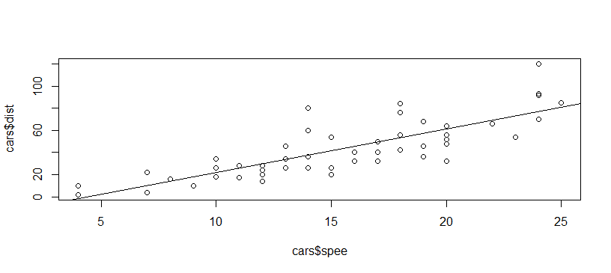
迴歸直線的視覺化
資料的散布圖與迴歸直線都可用plot()函數繪製，coef函數用於提取線性迴歸模型的截距與斜率，abline()函數用於根據給定截距與斜率繪製直線。
m<-lm(dist~speed, data=cars)
plot(cars$speed,cars$dist)
abline(coef(m))
Notes:
http://www.hmwu.idv.tw/index.php/r-software

Slide 28
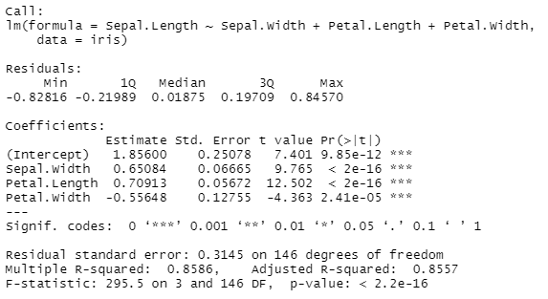
多元迴歸分析
迴歸分析是以一個或一組自變數（解釋變數、預測變項，Xi），來預測一個數值性的因變數（依變數、應變數、被預測變項，Y）。
以Sepal.Length為依變數(Y)，
以Sepal.Width、Petal.Length、Petal.Width為自變數(X)，進行迴歸分析：
model <- lm(formula= Sepal.Length ~ Sepal.Width + Petal.Length + Petal.Width,
data=iris)
summary(model)
Notes:
http://www.hmwu.idv.tw/index.php/r-software

Slide 29
迴歸分析
從上面的報表，我們可以獲得以下資訊：
Sepal.Length = 1.85600 + 0.65084xSepal.Width + 0.70913xPetal.Length -0.55648xPetal.Width
根據p-value，三個自變數(X)對Y都表示顯著。
R-squared: 0.8586 ； Adj R-squared: 0.8557，表示模型預測能力不錯。
Residual standard error: 0.3145
Notes:
http://www.hmwu.idv.tw/index.php/r-software

Slide 30
殘差基本假設
建立出一個線性迴歸時，必須要確認其殘差(residual)是否符合下面三個假設：
常態性(Normality)
獨立性(Independence)
變異數同質性(Homogeneity of Variance)
Notes:
http://www.hmwu.idv.tw/index.php/r-software

Slide 31
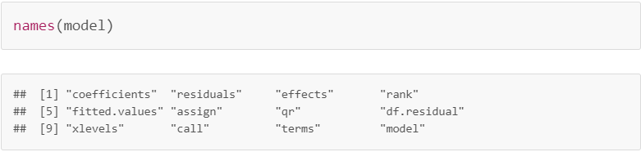
殘差基本假設
建立出一個線性迴歸時，必須要確認其殘差(residual)是否符合下面三個假設：
步驟1、從迴歸模型中找到殘差的值，可以使用names()函式，查看模型內具有的資訊：
Notes:
http://www.hmwu.idv.tw/index.php/r-software

Slide 32
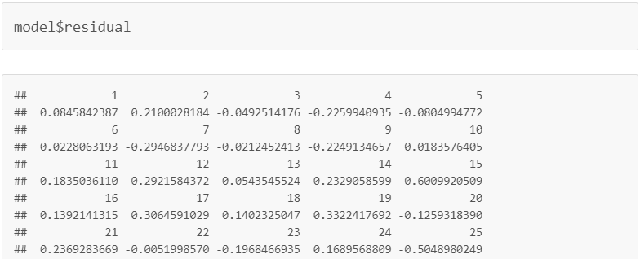
殘差基本假設
建立出一個線性迴歸時，必須要確認其殘差(residual)是否符合下面三個假設：
步驟2、residuals就是指殘差的值(coefficients代表係數)，因此我們可以取出來後進行上面三個假設的檢定：
Notes:
http://www.hmwu.idv.tw/index.php/r-software

Slide 33


殘差基本假設
建立出一個線性迴歸時，必須要確認其殘差(residual)是否符合下面三個假設：
步驟3、常態性假設
shapiro.test()函式可以用來檢驗殘差的常態性：
虛無假設H0: 殘差服從常態分配
因為p-value > 0.05，代表無法拒絕H0。
步驟4、獨立性假設
檢驗殘差的獨立性，需要使用套件car中的durbinWatsonTest()函式：
虛無假設H0:殘差間相互獨立
因為p-value > 0.05，代表不會拒絕H0。
Notes:
http://www.hmwu.idv.tw/index.php/r-software

Slide 34

殘差基本假設
建立出一個線性迴歸時，必須要確認其殘差(residual)是否符合下面三個假設：
步驟5、變異數同質性假設
檢驗殘差的變異數同質性，需要使用套件car中的ncvTest()函式：：
虛無假設H0:殘差變異數具有同質性
因為p-value < 0.05，代表拒絕H0。
(這表示上面的線性模型無法使用)
步驟6、預測
將一筆新的觀測值，輸入Sepal.Width、Petal.Length、Petal.Width，就可以用建好的迴歸模型，預測出Sepal.Length的值，這時使用predict()函式：
new.iris <- data.frame(Sepal.Width=3.456, Petal.Length=1.535, Petal.Width=0.341)
new.iris
predict(model, new.iris)
Notes:
http://www.hmwu.idv.tw/index.php/r-software

Slide 35
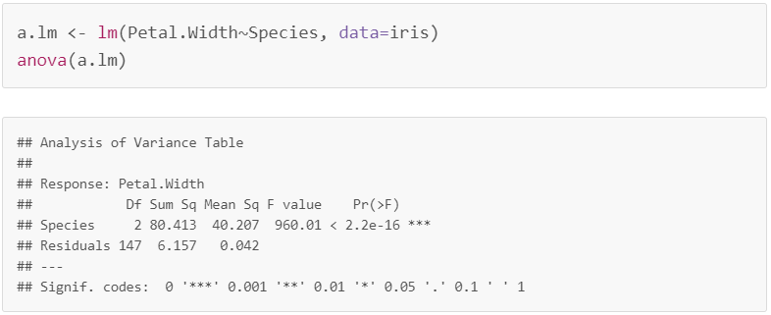
變異數分析
視覺化圖表顯示三個品種鳶尾花的Petal.Width或Petal.Length(平均數)可能有差異。要進一步地確認，需要用變異數分析(ANOVA)。
假設檢定的對應H0和H1分別如下：
H0: μ(Setosa) = μ(Versicolor) = μ(Virginica)
H1: 至少有一種平均數和其他品種不相等
p-value 遠小於0.05，
表示不同品種間確實有顯著差異。
Notes:
http://www.hmwu.idv.tw/index.php/r-software

Slide 36
R 資料分析學習路徑
學會安裝 R 與 R Studio
認識
R函式
R資料處理
R資料分析
R假設檢定
R關聯式規則與決策樹
R類神經網路
R分群分析

Slide 37
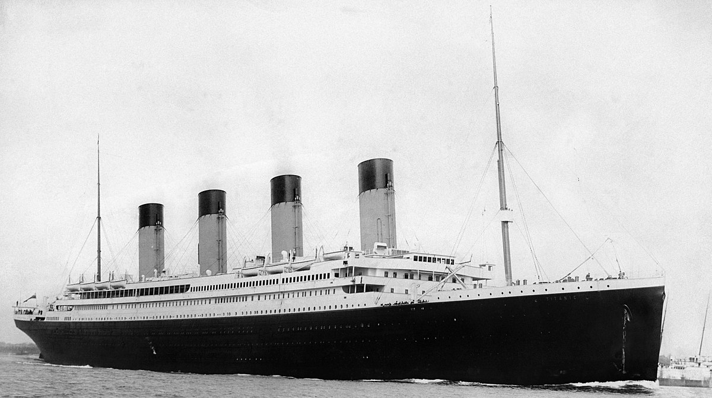
利用鐵達尼號資料練習機器學習
這是一場發生在 1912 年的災難，這場災難波及到的乘客和機組成員共 2224 人，其中 1502 人遇難死亡。
https://www.youtube.com/watch?v=-pnJBy-m1xg

Slide 38

如果你/妳搭上鐵達尼號，會活著回來嗎？
http://demos.datasciencedojo.com/demo/titanic/
依次選擇艙等、性別、年齡、有幾個同行親屬、購買的票價、由哪個港口出發 (不知道的話就隨便選): 然後 Submit，就能得到你的生還機率了。所以您可以多方嘗試，看看哪一種乘客是最有可能存活的。
Notes:
https://www.kaggle.com/c/titanic

Slide 39
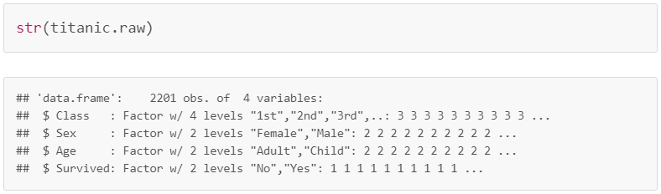
關聯式規則(Association Rules)
關聯式規則的目的就是在一個數據集中找出項與項之間的關聯性，也被稱之為「購物籃分析(Market Basket analysis)」
步驟1、用函式把資料匯入到R裡面，使用的函式是load()：
步驟2、用str()看這筆資料的狀態
# 記得要給定資料所在的路徑(path)，例如：我把下載的資料放在C槽下： load(“C:/titanic.raw.rdata") #匯入.rdata檔
資料裡面有4個欄位：
Class：乘客的艙位等級
Sex：乘客性別
Age ：乘客年齡
Survived：乘客是否存活？
Notes:
http://www.hmwu.idv.tw/index.php/r-software

Slide 40

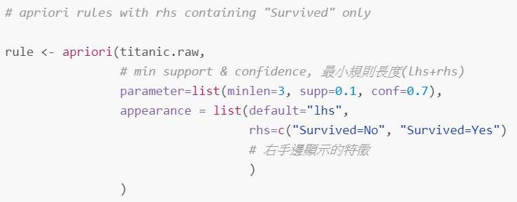
關聯式規則(Association Rules)
關聯式規則的目的就是在一個數據集中找出項與項之間的關聯性，也被稱之為「購物籃分析(Market Basket analysis)」
步驟3、關聯式法則(apriori)！(對應的套件：arules)：
支持度(min support)：「規則」在資料內具有普遍性，也就是這些 A 跟 B 同時出現的機率多少。
信賴度(min confidence)：「規則」要有一定的信心水準，也就是當購買 A 狀態下，也會購買 B 的條件機率。
步驟4、我們想要探討的規則，形式如下：「在A情況下，會存活與否」換句話說，可以寫成A => 存活與否，所以把Survived這個變數放在=>的右手邊(right hand side)
Notes:
http://www.hmwu.idv.tw/index.php/r-software

Slide 41


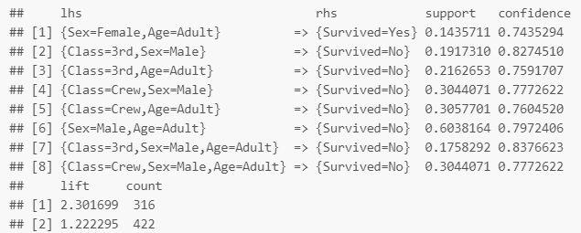
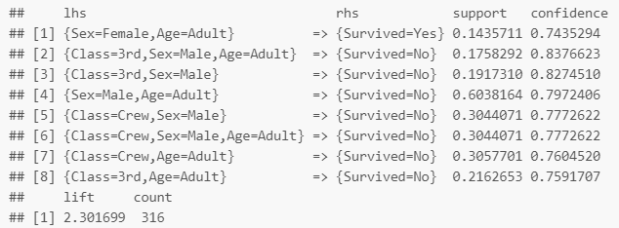
關聯式規則(Association Rules)
關聯式規則的目的就是在一個數據集中找出項與項之間的關聯性，也被稱之為「購物籃分析(Market Basket analysis)」
步驟5、要觀察rule需要使用inspect()的函式：
Notes:
http://www.hmwu.idv.tw/index.php/r-software

Slide 42

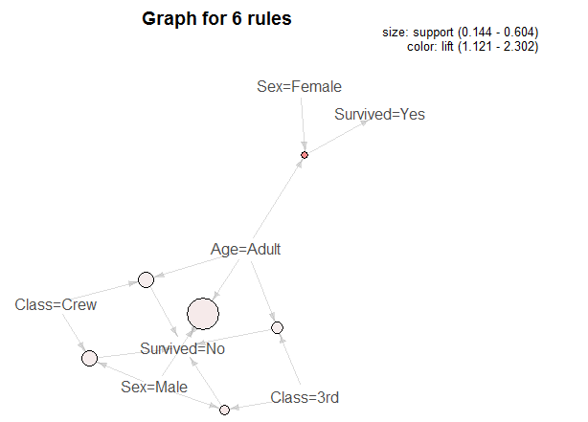
關聯式規則(Association Rules)
關聯式規則的目的就是在一個數據集中找出項與項之間的關聯性，也被稱之為「購物籃分析(Market Basket analysis)」
步驟5、可以將規則視覺化，知道當初災難發生以後，在什麼樣的條件下比較容易存活/死亡：
Notes:
http://www.hmwu.idv.tw/index.php/r-software

Slide 43
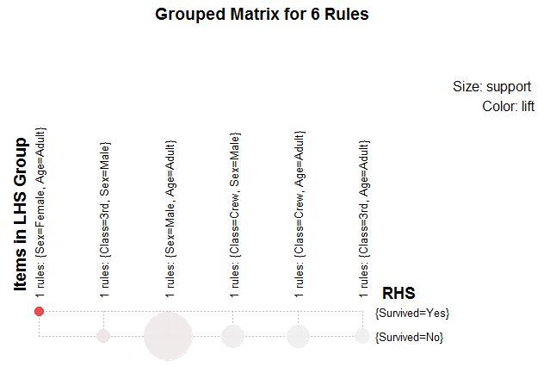
關聯式規則(Association Rules)
關聯式規則的目的就是在一個數據集中找出項與項之間的關聯性，也被稱之為「購物籃分析(Market Basket analysis)」
步驟5、可以將規則視覺化，知道當初災難發生以後，在什麼樣的條件下比較容易存活/死亡：
Notes:
http://www.hmwu.idv.tw/index.php/r-software

Slide 44
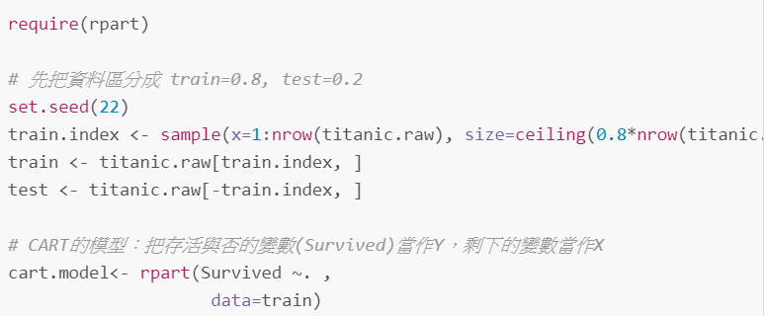
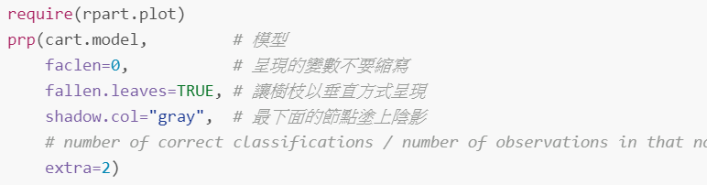
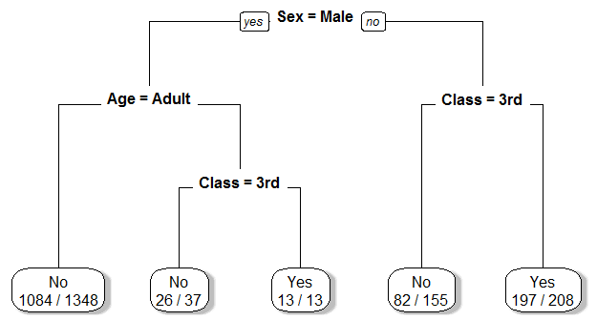
決策樹(Decision Tree)
無論在分類或預測上，決策樹的演算法都有很好的效果。但它最強大的地方，莫過於樹狀分支的結構：可以明顯呈現分類的規則！與一些機器學習的方法(NN, SVM…)相比，相當容易進行解釋，以及分析規則之間的關係。
步驟5、可以將規則視覺化，知道當初災難發生以後，在什麼樣的條件下比較容易存活/死亡：
女性，但擁有的艙位若是最低下的(3rd)，則大概有一半的死亡機率(82/155=53%)；
Notes:
http://www.hmwu.idv.tw/index.php/r-software

Slide 45
R 資料分析學習路徑
學會安裝 R 與 R Studio
認識
R函式
R資料處理
R資料分析
R假設檢定
R關聯式規則與決策樹
R類神經網路
R分群分析

Slide 46
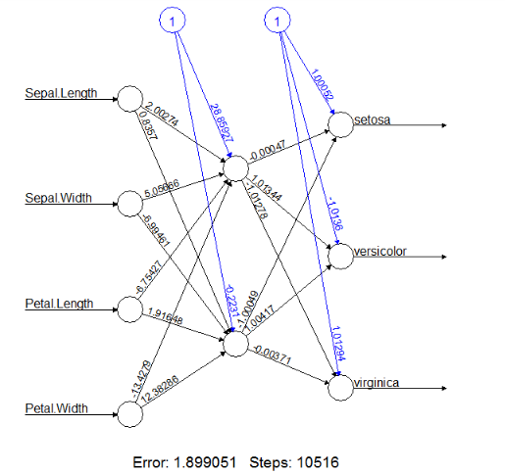
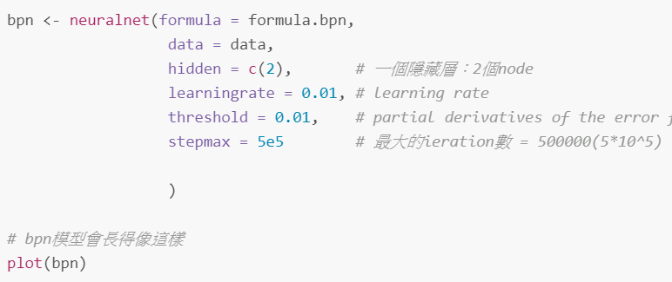
倒傳遞類神經網路
類神經網路是一個很強大的方法，屬於機器學習的範疇，因此在預測上有很好的效果，可是最大的問題則是難以解釋。在資工的領域中，人工智慧就是類神經網路的一個分支，屬於深度學習(deep learning)的範疇。最近世界知名的AlphaGo(Google的人工智慧)，其內部結構，就是一個多達十三層隱藏層的類神經網路。
Notes:
http://www.hmwu.idv.tw/index.php/r-software

Slide 47
R 資料分析學習路徑
學會安裝 R 與 R Studio
認識
R函式
R資料處理
R資料分析
R假設檢定
R關聯式規則與決策樹
R類神經網路
R分群分析

Slide 48
分群分析(Clustering)
在分群分析中，最難回答的問題是「什麼樣的個體該被分在一個群體中」？
一般來說，可以從兩個角度來思考：緊緻性(Compactness)跟連通性(Connectedness)
緊緻性(Compactness)，會希望「個體之間的距離越小越好」，讓群體內部越緊緻越好：
階層式分群(Hierarchical Clustering)：不需指定分群數目，讓資料自動由上往下/由下往上結合起來。
分割式分群(Partitional Clustering)：需事先指定分群數目，經過不斷的迭代，直到群內的變異最小。
連通性(Connectedness)，會希望「可以串接的個體分在同一群」：
譜分群(Spectral Clustering)：基於圖論跟Graph Laplacian的方法，能把「資料的形狀(shape)」考量進來
Notes:
http://www.hmwu.idv.tw/index.php/r-software

Slide 49

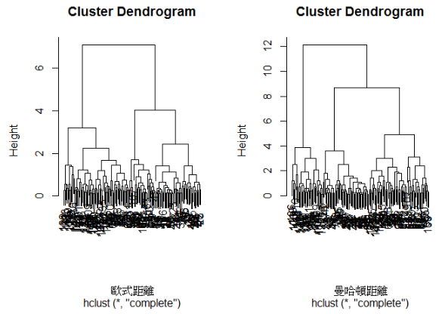
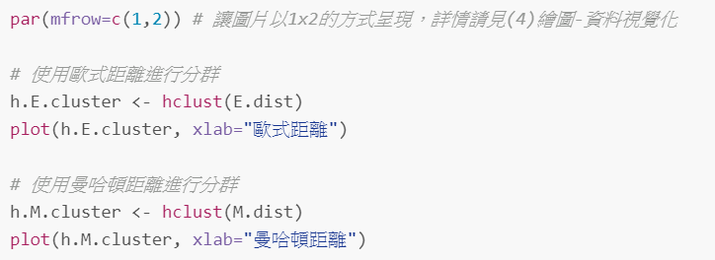
分群分析(Clustering)
在階層式分群中，主要是以資料之間的「距離」遠近，來決定兩筆資料是否接近。
使用dist()，來建立資料之間的「距離矩陣」(Distance Matrix)，判斷資料之間的遠與近：
Notes:
http://www.hmwu.idv.tw/index.php/r-software

Slide 50
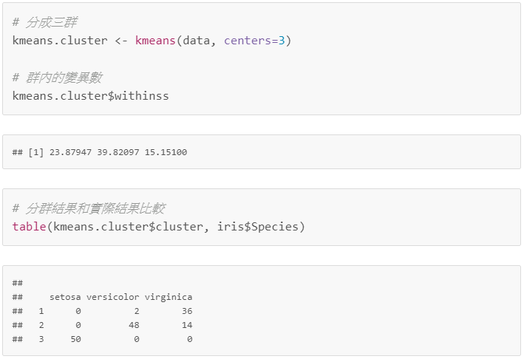
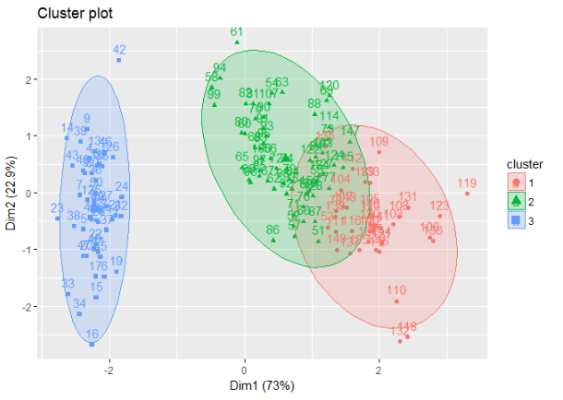
分群分析(Clustering)
切割式分群(Partitional Clustering)，在切割式分群裡，最常見就是K-Cluster的方法
Notes:
http://www.hmwu.idv.tw/index.php/r-software

Slide 51
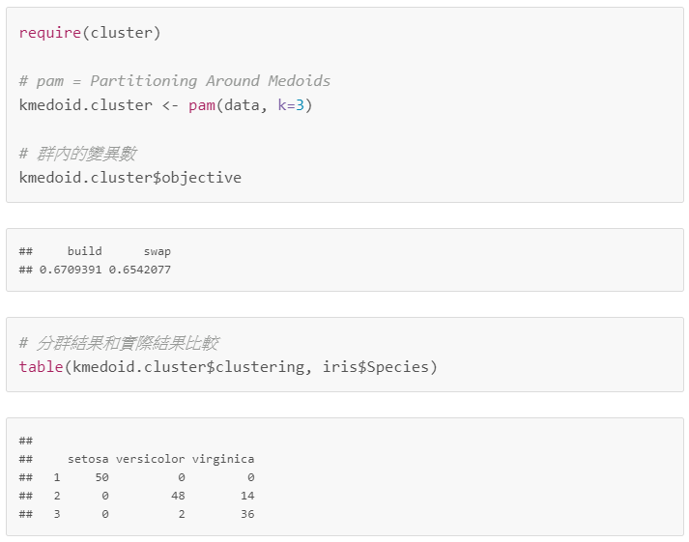
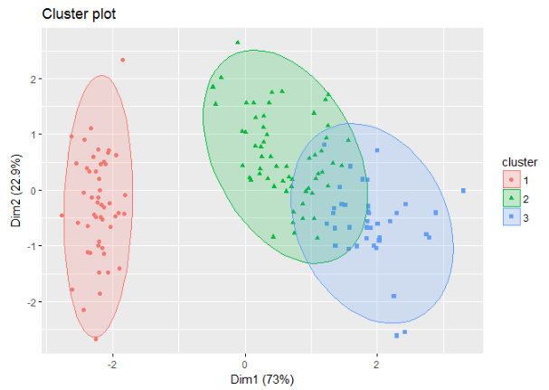
分群分析(Clustering)
切割式分群(Partitional Clustering)，在切割式分群裡，最常見就是K-Cluster的方法
Notes:
http://www.hmwu.idv.tw/index.php/r-software

Slide 52
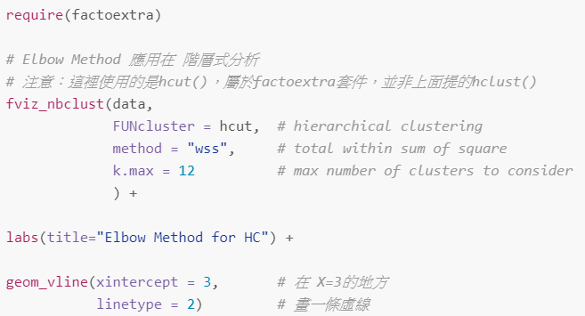
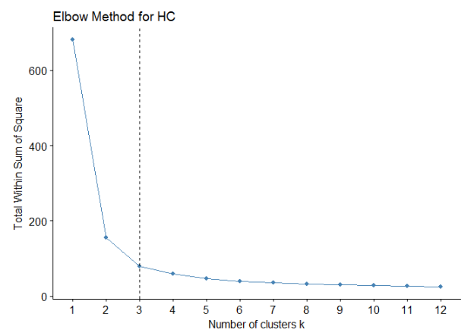
分群的最佳數目
分群的目的，就是「使群內的總變異最小；使群間的總變異最大」，換句話說，只要找出一個數字n，使得資料被分成n群時，群內的總變異(SSE)會最小，那麼n = 最佳的分群數目(optimal number for clusters)！這樣的方法，就被稱為Elbow Method！
Notes:
http://www.hmwu.idv.tw/index.php/r-software

Slide 53
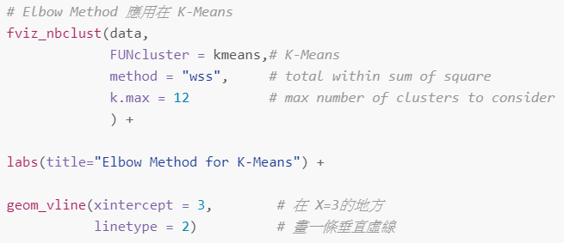
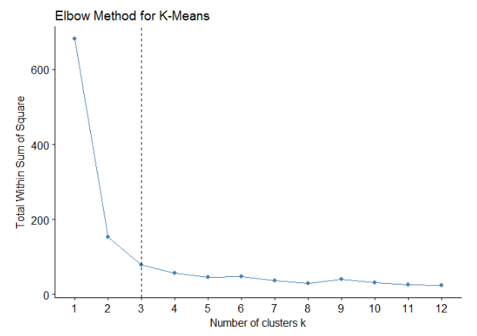
分群的最佳數目
分群的目的，就是「使群內的總變異最小；使群間的總變異最大」，換句話說，只要找出一個數字n，使得資料被分成n群時，群內的總變異(SSE)會最小，那麼n = 最佳的分群數目(optimal number for clusters)！這樣的方法，就被稱為Elbow Method！
Notes:
http://www.hmwu.idv.tw/index.php/r-software

Slide 54


分群的最佳數目
分群的目的，就是「使群內的總變異最小；使群間的總變異最大」，換句話說，只要找出一個數字n，使得資料被分成n群時，群內的總變異(SSE)會最小，那麼n = 最佳的分群數目(optimal number for clusters)！這樣的方法，就被稱為Elbow Method！
Notes:
http://www.hmwu.idv.tw/index.php/r-software

Slide 55
R 資料分析學習路徑
學會安裝 R 與 R Studio
認識
R函式
R資料處理
R資料分析
R假設檢定
R關聯式規則與決策樹
R類神經網路
R分群分析

Slide 56
R學習參考資源
給工程師的統計學及資料分析 123 https://www.slideshare.net/tw_dsconf/123-70852901
R Basic https://legacy.gitbook.com/book/joe11051105/r_basic/details
R系列筆記 https://rpubs.com/skydome20/Table
資料科學與R語言https://yijutseng.github.io/DataScienceRBook/index.html

